Slide 1


مدل سازی و شبیه سازی تولید هیدروژن با استفاده از واکنش انتقال گاز-آب در راکتور غشایی به کمک نرم افزار کامسول
مجتبی مقداری
تیر95

Slide 2
نرم‌افزار تجاری COMSOL Multiphysics یک مجموعه کامل شبیه‌سازی است که قادر است معادلات دیفرانسیل سیستم های غیر خطی را توسط مشتق های جزئی به روش المان محدود (FEM) در فضاهای یک، دو و سه بعدی حل نماید. با استفاده از این نرم‌افزار می‌توان طراحی و شبیه‌سازی پروژه‌های مهندسی برق، مکانیک، علوم زمین، شیمی، فیزیک، نجوم و کوانتوم را انجام داد. نرم‌افزار همچنین این امکان را به کاربر می دهد که برای بررسی دقیق تر مدل، از چند ماژول مختلف (شیمیایی، الکتریکی، مکانیکی، الکترومغناطیسی و ...) به صورت همزمان استفاده کند. قابلیت هایی از این دست، این نرم افزار را به یک شبیه ساز عددی قدرتمند تبدیل کرده است که می تواند شبیه سازی را با در نظر گرفتن تمام پدیده های مؤثر بر مدل انجام دهد. همچنین این نرم افزار امکان تعامل با نرم‌افزارهای مهندسی مانند MATLAB، CATIA،SolidWorks و AutoCAD را دارد.

Slide 3
وجود کلمهMultiphysics در عنوان این نرم افزار مبین این است که دامنه وسیعی از ماژول های فیزیکی، شیمایی، الکتریکی و ... را شامل می‌شود.
در این مسئله راکتور غشائی برای تبدیل گاز سنتز به فرآورده با ارزش هیدروژن با استفاده از دو فیزیک انتقال جرم و دو فیزیک انتقال مومنتوم شبیه سازی شده است. فیزیک انتقال جرم گونه های غلیظ (Transport of Concentrate Species (chcs)) و فیزیک انتقال مومنتوم ((spf) Laminar Flow) برای محاسبه پروفایل غلظت اجزاء شیمیایی و سرعت در هر دو سمت راکتور و تراوا در نظر گرفته شده است.

Slide 4
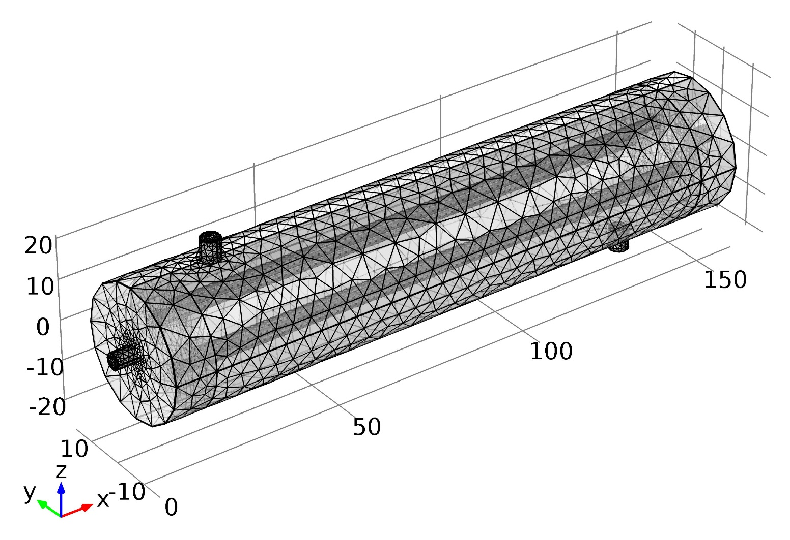
COMSOL ارائه توانمندیهای نرم افزار
هندسه و مش بندی سیستم مدل سازی شده جهت حل با استفاده از روش المان محدود

Slide 5
COMSOL ارائه توانمندیهای نرم افزار
پروفایل سرعت در سمت واکنشی راکتور

Slide 6
COMSOL ارائه توانمندیهای نرم افزار
پروفایل کسر مولی CO در سمت واکنشی راکتور

Slide 7
COMSOL ارائه توانمندیهای نرم افزار
پروفایل کسر مولی H₂ در سمت واکنشی راکتور

Slide 8
COMSOL ارائه توانمندیهای نرم افزار
پروفایل سرعت در سمت تراوای راکتور

Slide 9
COMSOL ارائه توانمندیهای نرم افزار
پروفایل کسر مولی H₂ در سمت تراوای راکتور

Slide 10
COMSOL ارائه توانمندیهای نرم افزار
تغییرات کسر مولی گونه های شیمیایی در برابر طول غشا

Slide 11
آنچه در نرم افزار COMSOL خواهید آموخت
1- نحوه تعریف تمامی پارامترها و متغیرهای مورد نیاز در مسئله
2- نحوه تشکیل هندسه راکتور غشایی
3- نحوه تولید شبکه بندی مسئله
4- نحوه استفاده از Parametric Sweep برای حل پارامتری مسئله
5- نحوه رسم پلات های رنگی سه بعدی و نمودارها در Post Processing

Slide 12
الزامات
1- آشنایی اولیه با CFD
2- آشنایی با فرآیندهای غشایی
3- آشنایی با Finite Element Methods
4- آشنایی اولیه با نرم افزار COMSOL Multiphysics

